Slide 1
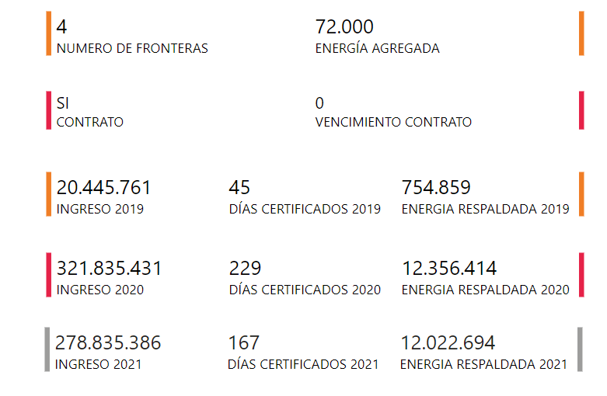

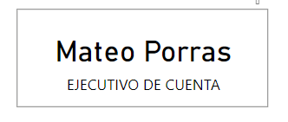
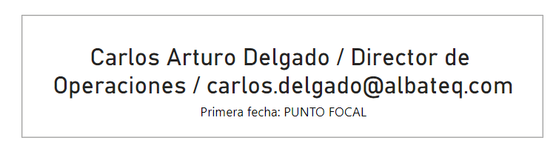
ESPACIO PARA AÑOS FUTUROS

Slide 2
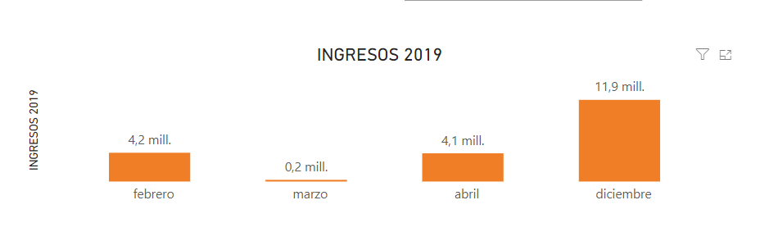
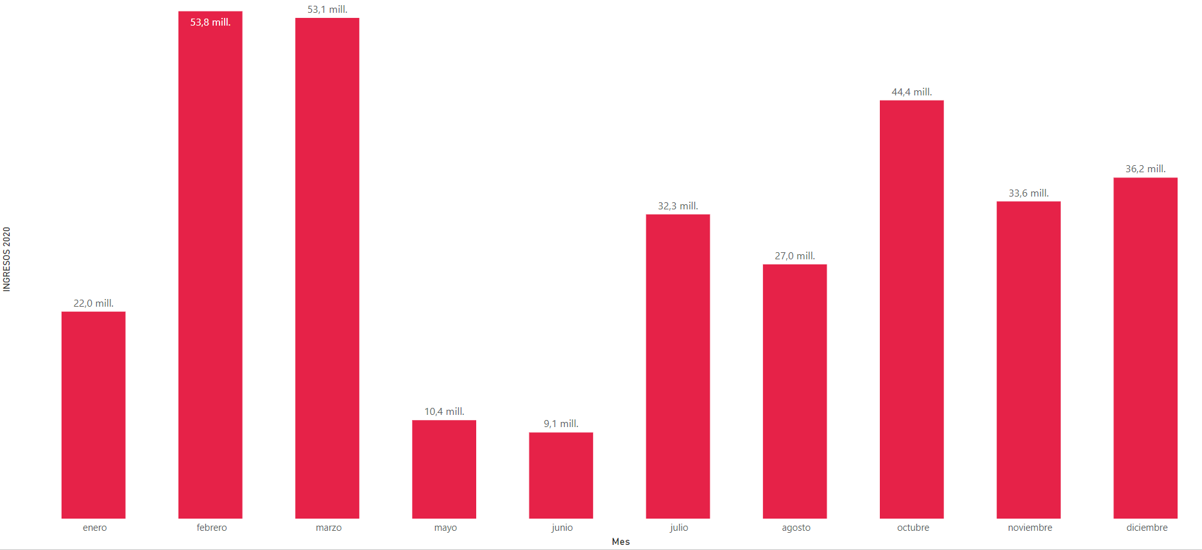
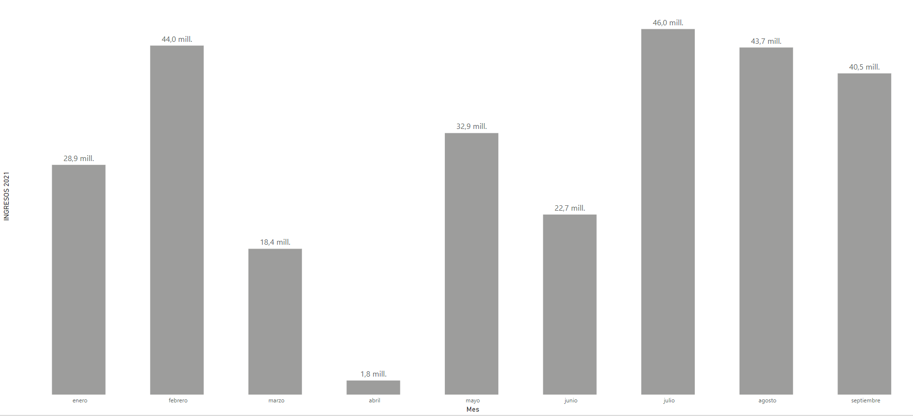
AÑOS FUTUROS

Slide 3
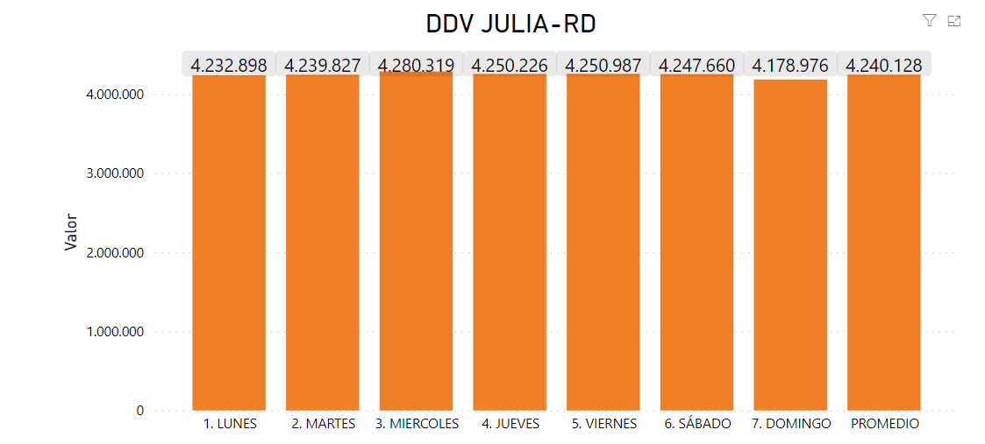
FRONTERA COMERCIAL | TIPO DDV | COD SIC | PREDIO | FRT DDV | PROMEDIO | MARGEN | ÚLTIMA DESCONEXION | DÍAS CERTIFICADOS | ACTUALIZACION | PROXIMA PRUEBA DDV

